Slide 1
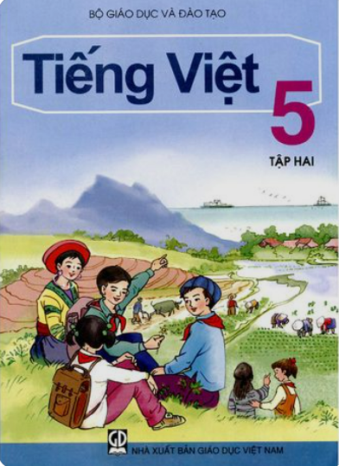
Phòng GD và ĐT huyện Phú Giáo
Trường Tiểu học Vĩnh Hòa A
TẬP ĐỌC LỚP 5
Tuần 24
Bài: Hộp thư mật
Giáo viên: Tô Thị Thúy Hằng

Slide 2



Trang
62
Trang
63
Đồ dùng học tập, vở .
Ngồi học ngay ngắn
Tập trung nghe giảng.
Thực hiện các nhiệm vụ học tập.

Slide 3
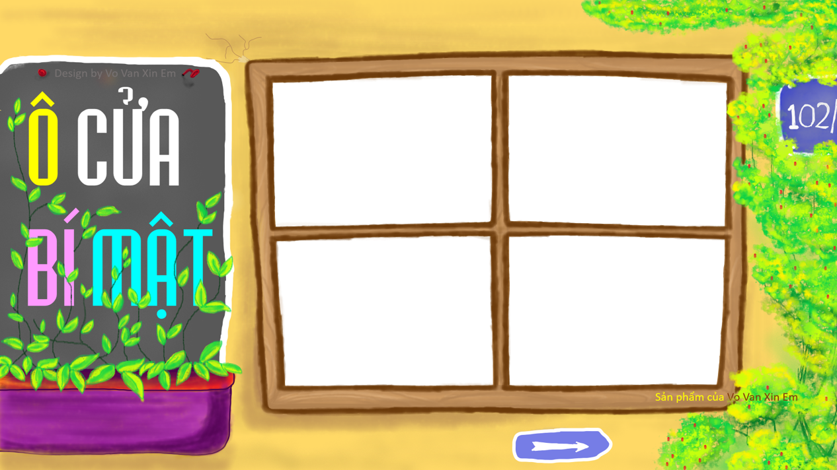
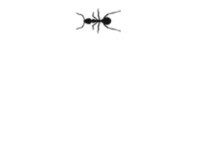


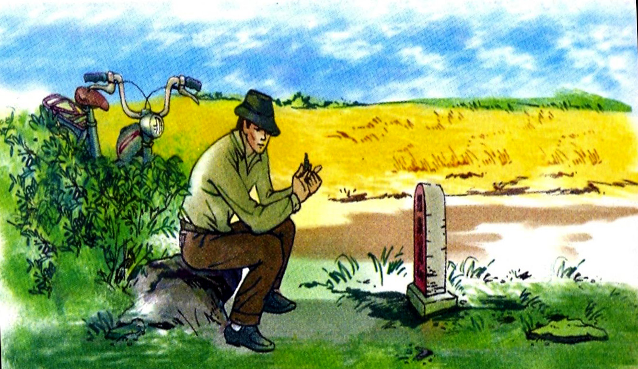
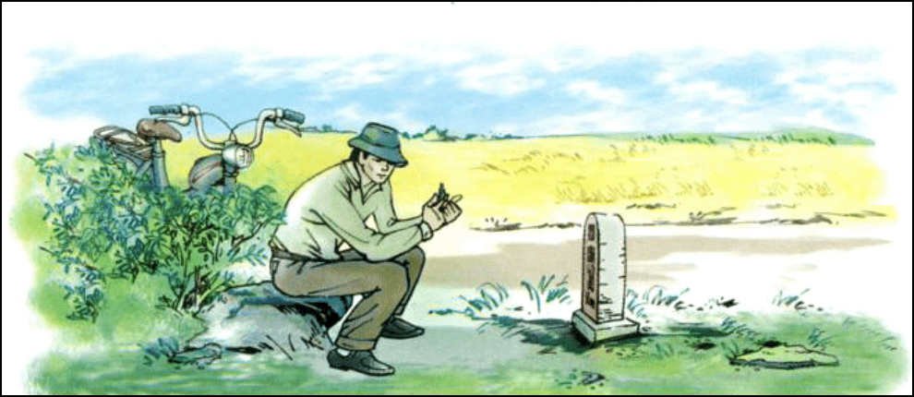





Slide 4


Câu 1: Người xưa đặt ra luật tục để làm gì?
Đáp án: Để phạt những người có tội, bảo vệ cuộc sống cho buôn làng.

Slide 5
Câu 2: Kể những việc mà người Ê – đê xem là có tội?
Đáp án: Tội không hỏi cha mẹ, tội ăn cắp, tội giúp người có tội, tội dẫn đường cho địch đến làng mình.

Slide 6
Thứ tư, ngày 9 tháng 3 năm 2022
Tập đọc
Hộp thư mật
HỮU MAI

Slide 7
Thứ tư, ngày 9 tháng 3 năm 2022
Tập đọc
Hộp thư mật
Hữu Mai
1. Luyện đọc đúng
2. Tìm hiểu bài
3. Luyện đọc diễn cảm

Slide 8
Thứ tư, ngày 9 tháng 3 năm 2022
Tập đọc
Hộp thư mật
Hữu Mai
1. Luyện đọc đúng

Slide 9
Hộp thư mật
Hai Long phóng xe về phía Phú Lâm tìm hộp thư mật.
Người đặt hộp thư lần nào cũng tạo cho anh sự bất ngờ. Bao giờ hộp thư cũng được đặt tại một nơi dễ tìm mà lại ít bị chú ý nhất. Nhiều lúc, người liên lạc còn gửi gắm vào đây một chút tình cảm của mình, thường bằng những vật gợi ra hình chữ V mà chỉ anh mới nhận thấy. Đó là tên Tổ quốc Việt Nam, là lời chào chiến thắng. Đôi lúc Hai Long đã đáp lại.
Anh dừng xe trước một cột cây số ven đường, giữa cánh đồng vắng. Tháo chiếc bu-gi ra xem, nhưng đôi mắt anh không nhìn chiếc bu-gi mà chăm chú quan sát mặt đất phía sau cột cây số. Nó kia rồi! Một hòn đá hình mũi tên (lại chữ V quen thuộc) trỏ vào một hòn đá dẹt chỉ cách anh ba bước chân.
Hai Long tới ngồi cạnh hòn đá, nhìn trước nhìn sau, một tay vẫn cầm chiếc bu-gi, một tay bẩy nhẹ hòn đá. Hộp thư lần này cũng là một chiếc vỏ đựng thuốc đánh răng. Anh nhẹ nhàng cạy đáy hộp thuốc, rút ra một mảnh giấy nhỏ, thay vào đó thư báo cáo của mình, rồi trả hộp thuốc về chỗ cũ.
Công việc thế là xong. Một giờ nữa sẽ có người đến lấy thư. Anh trở lại bên xe, lắp bu-gi vào rồi đạp cần khởi động máy. Tiếng động cơ nổ giòn. Chưa đầy nửa giờ sau, anh đã hòa lẫn vào dòng người giữa phố phường náo nhiệt.
HỮU MAI

Slide 10
Hộp thư mật
Hai Long phóng xe về phía Phú Lâm tìm hộp thư mật.
Người đặt hộp thư lần nào cũng tạo cho anh sự bất ngờ. Bao giờ hộp thư cũng được đặt tại một nơi dễ tìm mà lại ít bị chú ý nhất. Nhiều lúc, người liên lạc còn gửi gắm vào đây một chút tình cảm của mình, thường bằng những vật gợi ra hình chữ V mà chỉ anh mới nhận thấy. Đó là tên Tổ quốc Việt Nam, là lời chào chiến thắng. Đôi lúc Hai Long đã đáp lại.
1
Hai Long phóng xe về phía Phú Lâm tìm hộp thư mật.
Người đặt hộp thư lần nào cũng tạo cho anh sự bất ngờ. Bao giờ hộp thư cũng được đặt tại một nơi dễ tìm mà lại ít bị chú ý nhất. Nhiều lúc, người liên lạc còn gửi gắm vào đây một chút tình cảm của mình, thường bằng những vật gợi ra hình chữ V mà chỉ anh mới nhận thấy. Đó là tên Tổ quốc Việt Nam, là lời chào chiến thắng. Đôi lúc Hai Long đã đáp lại.
2
2
Anh dừng xe trước một cột cây số ven đường, giữa cánh đồng vắng. Tháo chiếc bu-gi ra xem, nhưng đôi mắt anh không nhìn chiếc bu-gi mà chăm chú quan sát mặt đất phía sau cột cây số. Nó kia rồi! Một hòn đá hình mũi tên (lại chữ V quen thuộc) trỏ vào một hòn đá dẹt chỉ cách anh ba bước chân.
Anh dừng xe trước một cột cây số ven đường, giữa cánh đồng vắng. Tháo chiếc bu-gi ra xem, nhưng đôi mắt anh không nhìn chiếc bu-gi mà chăm chú quan sát mặt đất phía sau cột cây số. Nó kia rồi! Một hòn đá hình mũi tên (lại chữ V quen thuộc) trỏ vào một hòn đá dẹt chỉ cách anh ba bước chân.
Anh dừng xe trước một cột cây số ven đường, giữa cánh đồng vắng. Tháo chiếc bu-gi ra xem, nhưng đôi mắt anh không nhìn chiếc bu-gi mà chăm chú quan sát mặt đất phía sau cột cây số. Nó kia rồi! Một hòn đá hình mũi tên (lại chữ V quen thuộc) trỏ vào một hòn đá dẹt chỉ cách anh ba bước chân.
3
Hai Long tới ngồi cạnh hòn đá, nhìn trước nhìn sau, một tay vẫn cầm chiếc bu-gi, một tay bẩy nhẹ hòn đá. Hộp thư lần này cũng là một chiếc vỏ đựng thuốc đánh răng. Anh nhẹ nhàng cạy đáy hộp thuốc, rút ra một mảnh giấy nhỏ, thay vào đó thư báo cáo của mình, rồi trả hộp thuốc về chỗ cũ.
Hai Long tới ngồi cạnh hòn đá, nhìn trước nhìn sau, một tay vẫn cầm chiếc bu-gi, một tay bẩy nhẹ hòn đá. Hộp thư lần này cũng là một chiếc vỏ đựng thuốc đánh răng. Anh nhẹ nhàng cạy đáy hộp thuốc, rút ra một mảnh giấy nhỏ, thay vào đó thư báo cáo của mình, rồi trả hộp thuốc về chỗ cũ.
Công việc thế là xong. Một giờ nữa sẽ có người đến lấy thư. Anh trở lại bên xe, lắp bu-gi vào rồi đạp cần khởi động máy. Tiếng động cơ nổ giòn. Chưa đầy nửa giờ sau, anh đã hòa lẫn vào dòng người giữa phố phường náo nhiệt.
HỮU MAI
4
Công việc thế là xong. Một giờ nữa sẽ có người đến lấy thư. Anh trở lại bên xe, lắp bu-gi vào rồi đạp cần khởi động máy. Tiếng động cơ nổ giòn. Chưa đầy nửa giờ sau, anh đã hòa lẫn vào dòng người giữa phố phường náo nhiệt.
HỮU MAI

Slide 11

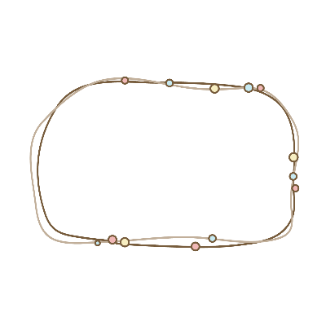
Thứ tư, ngày 9 tháng 3 năm 2022
Tập đọc
Hộp thư mật
Hữu Mai
Luyện đọc từ khó
Luyện đọc từ khó
chữ V
bu - gi
nổ giòn

Slide 12
Thứ tư, ngày 9 tháng 3 năm 2022
Tập đọc
Hộp thư mật
Hữu Mai
Luyện đọc câu dài
Bao giờ hộp thư cũng được đặt tại một nơi dễ tìm mà lại ít bị chú ý nhất.
Một hòn đá hình mũi tên (lại chữ V quen thuộc) trỏ vào một hòn đá dẹt chỉ cách anh ba bước chân.

Slide 13
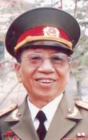
- Chữ V: Chữ cái đầu của tên nước ta, đồng thời là chữ cái mở đầu một từ tiếng Anh có nghĩa là “chiến thắng”
Giải nghĩa từ
- Hai Long: Tên thường gọi của Thiếu tướng Vũ Ngọc Nhạ (1928 – 2002) là một chiến sĩ tình báo nổi tiếng hoạt động trong lòng địch trước ngày miền Nam giải phóng
- Hai Long:
Chỉ người làm việc cho một cơ quan tình báo với hoạt động thu thập thông tin một cách bí mật.
- Bu-gi:
Việt Nam
Victory

Slide 14
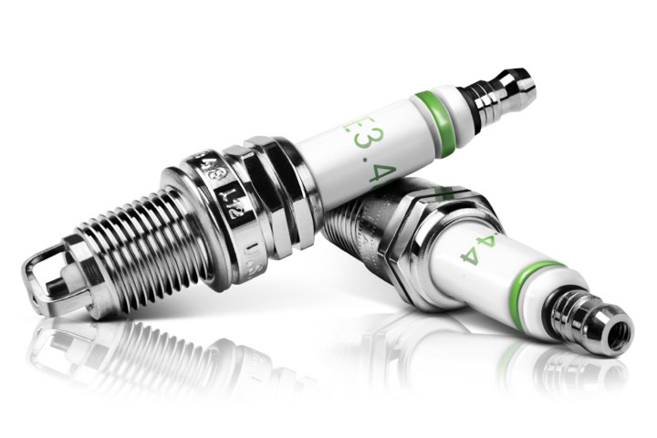
Bu-gi: bộ phận phát lửa của động cơ xe.

Slide 15
Giải nghĩa từ
- Hai Long: Tên thường gọi của Thiếu tướng Vũ Ngọc Nhạ (1928 – 2002) là một chiến sĩ tình báo nổi tiếng hoạt động trong lòng địch trước ngày miền Nam giải phóng
- Chữ V: Chữ cái đầu của tên nước ta, đồng thời là chữ cái mở đầu một từ tiếng Anh có nghĩa là “chiến thắng”
- Bu-gi: bộ phận phát lửa của động cơ xe.
- Cần khởi động:

Slide 16
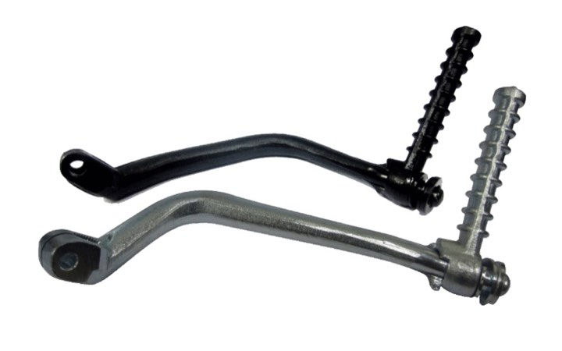
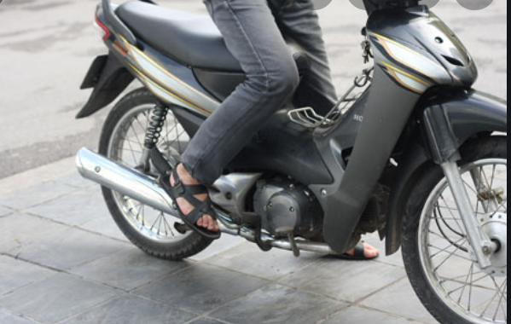
Cần khởi động: cần đạp ở xe để nổ máy

Slide 17
Giải nghĩa từ
- Hai Long: Tên thường gọi của Thiếu tướng Vũ Ngọc Nhạ (1928 – 2002) là một chiến sĩ tình báo nổi tiếng hoạt động trong lòng địch trước ngày miền Nam giải phóng
- Chữ V: Chữ cái đầu của tên nước ta, đồng thời là chữ cái mở đầu một từ tiếng Anh có nghĩa là “chiến thắng”
- Bu-gi: bộ phận phát lửa của động cơ xe.
- Cần khởi động: bộ phận dùng để biến xăng, dầu... thành năng lượng chạy máy.
- Động cơ:

Slide 18
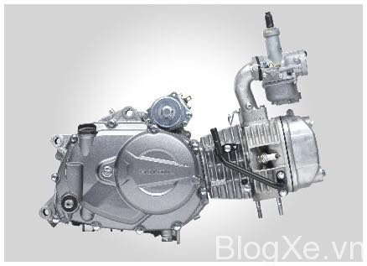
Động cơ: bộ phận dùng để biến xăng, dầu... thành năng lượng chạy máy.

Slide 19
- Hai Long: Tên thường gọi của Thiếu tướng Vũ Ngọc Nhạ (1928 – 2002) là một chiến sĩ tình báo nổi tiếng hoạt động trong lòng địch trước miền Nam giải phóng.
Giải nghĩa từ
- Chữ V: Chữ cái đầu của tên nước ta, đồng thời là chữ cái mở đầu một từ tiếng Anh có nghĩa là “chiến thắng”
- Bu-gi: bộ phận phát lửa của động cơ xe.
- Cần khởi động: cần đạp ở xe để nổ máy
- Động cơ: bộ phận dùng để biến xăng, dầu... thành năng lượng chạy máy

Slide 20

Thứ tư, ngày 9 tháng 3 năm 2022
Tập đọc
Hộp thư mật
Hữu Mai
2.
Tìm hiểu bài

Slide 21

Hai Long phóng xe về phía Phú Lâm để tìm cái gì ?
1
Hai Long phóng xe về phía Phú Lâm tìm hộp thư mật.
Người đặt hộp thư lần nào cũng tạo cho anh sự bất ngờ. Bao giờ hộp thư cũng được đặt tại một nơi dễ tìm mà lại ít bị chú ý nhất. Nhiều lúc, người liên lạc còn gửi gắm vào đây một chút tình cảm của mình, thường bằng những vật gợi ra hình chữ V mà chỉ anh mới nhận thấy. Đó là tên Tổ quốc Việt Nam, là lời chào chiến thắng. Đôi lúc Hai Long đã đáp lại.
2
Anh dừng xe trước một cột cây số ven đường, giữa cánh đồng vắng. Tháo chiếc bu-gi ra xem, nhưng đôi mắt anh không nhìn chiếc bu-gi mà chăm chú quan sát mặt đất phía sau cột cây số. Nó kia rồi! Một hòn đá hình mũi tên (lại chữ V quen thuộc) trỏ vào một hòn đá dẹt chỉ cách anh ba bước chân.

Slide 22
“ Hộp thư mật” là hộp thư như thế nào ?
Thứ tư, ngày 9 tháng 3 năm 2022
Tập đọc
Hộp thư mật
Hữu Mai

Slide 23
“ Hộp thư mật” là hộp thư như thế nào ?
Thứ tư, ngày 9 tháng 3 năm 2022
Tập đọc
Hộp thư mật
Hữu Mai
hộp thư chứa các tin tức bí mật và quan trọng, đặt ở nơi mà chỉ có người liên lạc mới biết được.

Slide 24
RUNG CHUÔNG VÀNG
Câu hỏi: Người liên lạc nguỵ trang hộp thư mật khéo léo như thế nào?
1
Câu hỏi: Người liên lạc nguỵ trang hộp thư mật khéo léo như thế nào?
A. Che hộp thư kín đáo giữa đám cỏ dày và rậm.
B. Bỏ báo cáo trong một chiếc hộp đánh răng.
C. Bao giờ hộp thư cũng được đặt tại nơi dễ tìm mà lại ít bị chú ý nhất.
D. Tất cả các ý trên
3
0
1
2
4
5
ĐÁP ÁN
C
ANS
Notes:
Các em vừa xem xong videoclip, và bây giờ chúng ta hãy sẵn sàng thảo luận thật nhanh và viết đáp án vào bảng nhóm nhỏ. Mỗi câu hỏi chúng ta chỉ có 10s để trả lời. Khi có hiệu lệnh, các nhóm cùng giơ bảng kết quả nhé. Các em đã nắm luật chơi chưa?
Cô sẽ bắt đầu với câu hỏi số 1…………xin chúc mừng các nhóm….đã có câu trả lời vô cùng chính xác

Slide 25
Thứ tư, ngày 9 tháng 3 năm 2022
Tập đọc
Hộp thư mật
Hữu Mai
Hộp thư được đặt tại một nơi dễ tìm mà lại ít bị chú ý nhất.

Slide 26
2
Câu hỏi: Qua những vật có hình chữ V, người liên lạc muốn nhắn gửi đến chú Hai Long điều gì?
A. Lời chào chiến thắng.
B. Kí hiệu hai ngón tay.
C. Lời chào thân mật.
D. Tình yêu Tổ quốc Việt Nam và lời chào chiến thắng.
4
5
0
2
3
1
ANS
ĐÁP ÁN
D
Notes:
Các em vừa xem xong videoclip, và bây giờ chúng ta hãy sẵn sàng thảo luận thật nhanh và viết đáp án vào bảng nhóm nhỏ. Mỗi câu hỏi chúng ta chỉ có 10s để trả lời. Khi có hiệu lệnh, các nhóm cùng giơ bảng kết quả nhé. Các em đã nắm luật chơi chưa?
Cô sẽ bắt đầu với câu hỏi số 1…………xin chúc mừng các nhóm….đã có câu trả lời vô cùng chính xác

Slide 27
Thứ tư, ngày 9 tháng 3 năm 2022
Tập đọc
Hộp thư mật
Hữu Mai
Ý chính
đoạn 1, đoạn 2
Sự thông minh, sáng tạo khi đặt hộp thư của các chiến sĩ tình báo .

Slide 28
Nêu cách lấy thư và gửi báo cáo của chú Hai Long, vì sao chú làm như vậy?
Thứ tư, ngày 9 tháng 3 năm 2022
Tập đọc
Hộp thư mật
Hữu Mai
3
Hai Long tới ngồi cạnh hòn đá, nhìn trước nhìn sau, một tay vẫn cầm chiếc bu-gi, một tay bẩy nhẹ hòn đá. Hộp thư lần này cũng là một chiếc vỏ đựng thuốc đánh răng. Anh nhẹ nhàng cạy đáy hộp thuốc, rút ra một mảnh giấy nhỏ, thay vào đó thư báo cáo của mình, rồi trả hộp thuốc về chỗ cũ.
4
Công việc thế là xong. Một giờ nữa sẽ có người đến lấy thư. Anh trở lại bên xe, lắp bu-gi vào rồi đạp cần khởi động máy. Tiếng động cơ nổ giòn. Chưa đầy nửa giờ sau, anh đã hòa lẫn vào dòng người giữa phố phường náo nhiệt.

Slide 29
Nêu cách lấy thư và gửi báo cáo của chú Hai Long, vì sao chú làm như vậy?
Thứ tư, ngày 9 tháng 3 năm 2022
Tập đọc
Hộp thư mật
Hữu Mai
Anh dừng xe trước một cột cây số ven đường.Tháo chiếc bu-gi ra xem, nhưng đôi mắt anh không nhìn chiếc bu-gi mà chăm chú quan sát mặt đất phía sau cột cây số, một tay vẫn cầm chiếc bu-gi, một tay bẩy nhẹ hòn đá. Anh nhẹ nhàng cạy đáy hộp thuốc, rút ra một mảnh giấy nhỏ, thay vào đó thư báo cáo của mình.

Slide 30
Thứ tư, ngày 9 tháng 3 năm 2022
Tập đọc
Hộp thư mật
Hữu Mai
Vì sao chú làm như vậy?
...Để đánh lạc hướng của người khác, không gây nghi ngờ, chú Hai Long vờ như đang sửa xe. Chú thận trọng, mưu trí, bình tĩnh, tự tin – đó là những phẩm chất đáng quý của các chiến sĩ hoạt động trong lòng địch.

Slide 31
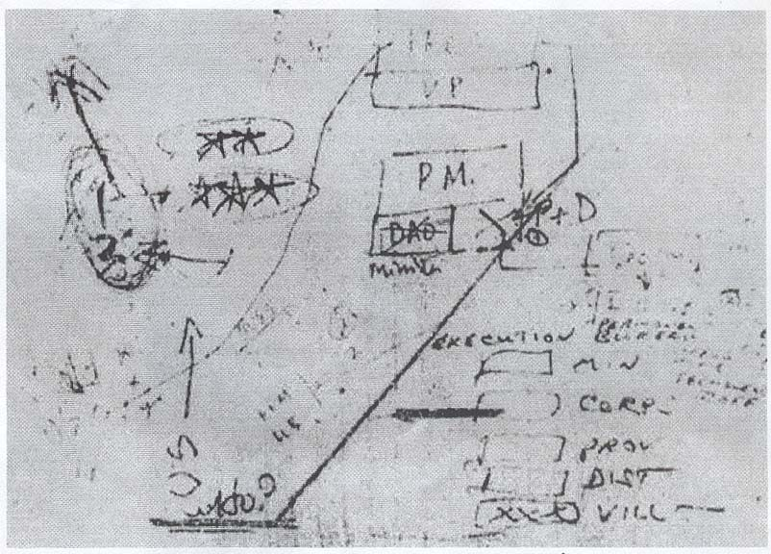
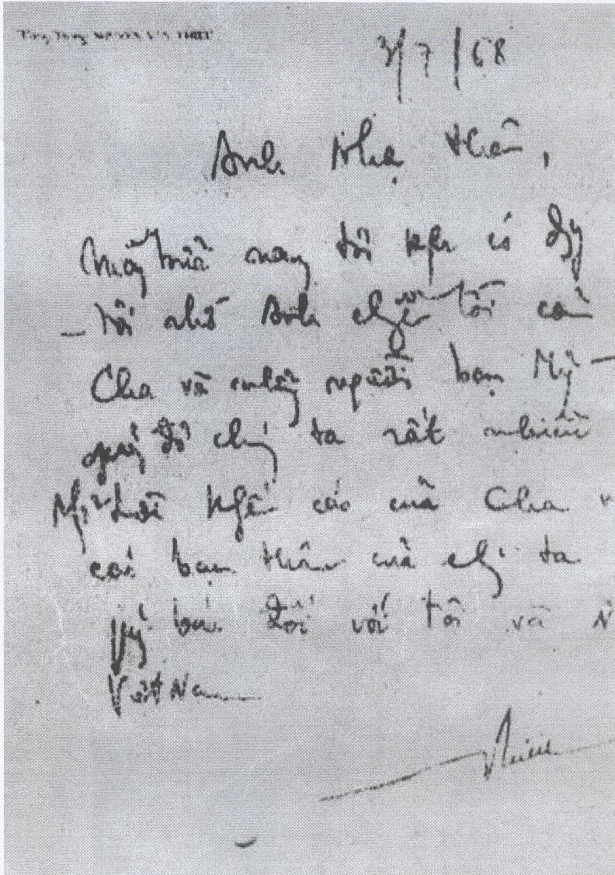
Những tài liệu, bút tích có liên quan đến hoạt động tình báo của Thiếu tướng Vũ Ngọc Nhạ

Slide 32
Hoạt động trong vùng địch của các chiến sĩ tình báo có ý nghĩa như thế nào đối với sự nghiệp bảo vệ Tổ quốc?
Thứ tư, ngày 9 tháng 3 năm 2022
Tập đọc
Hộp thư mật
Hữu Mai
Có ý nghĩa rất quan trọng vì cung cấp cho ta những tin tức bí mật về kẻ địch để hiểu được ý đồ của địch, kịp thời ngăn chặn, chủ động chống trả, giành thắng lợi.

Slide 33
Thứ tư, ngày 9 tháng 3 năm 2022
Tập đọc
Hộp thư mật
Hữu Mai
Sự dũng cảm và thận trọng của những chiến sĩ tình báo.
Ý chính
đoạn 3, đoạn 4

Slide 34
Thứ tư, ngày 9 tháng 3 năm 2022
Tập đọc
Hộp thư mật
Hữu Mai
Nội dung
Bài văn ca ngợi hành động dũng cảm, mưu trí của chú Hai Long và những chiến sĩ tình báo.

Slide 35
Đọc diễn cảm
Hai Long phóng xe về phía Phú Lâm tìm hộp thư mật.
Người đặt hộp thư lần nào cũng tạo cho anh sự bất ngờ. Bao giờ hộp thư cũng được đặt tại một nơi dễ tìm mà lại ít bị chú ý nhất. Nhiều lúc, người liên lạc còn gửi gắm vào đây một chút tình cảm của mình, thường bằng những vật gợi ra hình chữ V mà chỉ anh mới nhận thấy. Đó là tên Tổ quốc Việt Nam, là lời chào chiến thắng. Đôi lúc, Hai Long đã đáp lại.

Slide 36
Đọc diễn cảm
Hai Long phóng xe về phía Phú Lâm tìm hộp thư mật.
Người đặt hộp thư lần nào cũng tạo cho anh sự bất ngờ. Bao giờ hộp thư cũng được đặt tại một nơi dễ tìm mà lại ít bị chú ý nhất. Nhiều lúc, người liên lạc còn gửi gắm vào đây một chút tình cảm của mình, thường bằng những vật gợi ra hình chữ V mà chỉ anh mới nhận thấy. Đó là tên Tổ quốc Việt Nam, là lời chào chiến thắng. Đôi lúc, Hai Long đã đáp lại.

Slide 37
Thứ tư, ngày 9 tháng 3 năm 2022
Tập đọc
Hộp thư mật
Hữu Mai
Nội dung
Bài văn ca ngợi hành động dũng cảm, mưu trí của chú Hai Long và những chiến sĩ tình báo.

Slide 38
DẶN DÒ
Luyện đọc lại bài tập đọc và trả lời lại các câu hỏi.
Chuẩn bị bài tiếp theo: Phong cảnh đền Hùng.

